Slide 1
项目资金来源与融资方案
本讲内容
融资主体及其融资方式
项目资本金及债务资金的融通
融资方案分析

Slide 2
项目融资主体及融资方式
项目的融资主体是指进行融资活动并承担融资责任和风险的项目法人单位。
既有法人融资主体
项目融资主体
新设法人融资主体

Slide 3
项目融资主体及融资方式
1.既有法人融资主体适用条件
1
既有法人为扩大生产能力而兴建的扩建项目或原有生产线的技术改造项目；
2
既有法人为新增生产经营所需水、电、汽等动力供应及环境保护设施而兴建的项目；
3
项目与既有法人的资产以及经营活动联系密切；
4
现有法人具有为项目进行融资和承担全部融资责任的经济实力
5
项目盈利能力较差，但项目对整个企业的持续发展具有重要作用，需要利用既有法人的整体资信获得债务资金。

Slide 4
项目融资主体及融资方式
既有法人融资方式
既有法人融资是指建设项目所需的资金，来源于既有法人内部融资、新增资本金和新增债务资金。新增债务资金依靠既有法人整体的盈利能力来偿还，并以既有法人整体的资产和信用承担债务担保。
企业股东过去投入的资本金
可用于拟建项目
的货币资金
内部融资
企业过去对外负债的债务资金
资产变现的资金
总
投
资
新增资本金
企业经营所形成的净现金流量
资产经营权变现的资金
直接使用非现金资产
新增负债
图8-1 既有法人项目总投资构成及资金来源

Slide 5
项目融资主体及融资方式
2.新设法人融资主体适用条件
1
2
3
项目发起人希望拟建项目的生产经营活动相对独立，且拟建项目与既有法人的经营活动联系不密切；
拟建项目的投资规模较大，既有法人财务状况较差，不具有为项目进行融资和承担全部融资责任的经济实力，需要新设法人募集股本金；
项目自身具有较强的盈利能力，依靠项目自身未来的现金流量可以按期偿还债务。

Slide 6
项目融资主体及融资方式
新设法人融资方式
新设法人融资是指由项目发起人（企业或政府）发起组建的具有独立法人资格的项目公司，由新组建的项目公司承担融资责任和风险，依靠项目自身的盈利能力来偿还债务，以项目投资形成的资产、未来收益或权益作为融资担保的基础。
建设项目所需资金的来源
项目资本金
债务资金
是指在项目总投资中，由投资者认缴的出资额。投资者可以转让其出资，但不能以任何方式抽回。
项目资本金可以用货币出资，也可以用实物、工业产权、非专利技术、土地使用权、资源开采权等作价出资。
其融资能力取决于股东能对项目公司借款提供多大程度的担保。
在项目本身的财务效益好、投资风险可以有效控制的条件下，可以考虑采用债务融资方式。

Slide 7
项目融资主体及融资方式
例1: 深圳缔高电气公司投资5000万元，在西安建立一家电气分厂，其中3000万元为自有资金，2000万元为贷款。试分析这一新项目的融资主体。
分析：分厂无法人地位，属于既有法人为融资主体兴建的扩建项目。

Slide 8
项目融资主体及融资方式
例2: 深圳缔高电气公司借款2500万元，动用企业内部资金500万元，总计投资并注册3000万元，在西安建立一家子公司。注册后，子公司贷款2000万元，完成总计5000万元的投资项目。试分析这一新项目的融资主体。
分析：子公司有法人地位，属于新设法人为融资主体的相对独立的项目。

Slide 9
项目融资主体及融资方式
例3: 深圳缔高电气公司和南京秦淮公司商定，按四六开比例共投资5000万元，在西安建立一家合资公司；注册后，合资公司借款2000万元，完成总计5000万元的投资项目。合资的两家企业所投资金中，各含50%的借款。试分析这一新项目的融资主体。
分析：合资公司有法人地位，属于新设法人为融资主体的相对独立的项目。

Slide 10
项目资本金融通
1.项目资本金的来源
中央和地方各级政府预算内资金
国家批准的各项专项建设资金
“拨该贷”和经营性基本建设基金回收的本息
土地批租收入
国有企业产权转让收入
地方政府按国家有关规定收取的各项税费及其他预算外资金
国家授权的投资机构及企业法人的所有者权益（包括资本金等）
企业折旧基金以及投资者按照国家规定从资本市场上筹措的资金
经批准，发行股票或可转换债券
国家规定的其他可用作项目资本金的资金

Slide 11
项目资本金融通
2.项目资本金的筹措
① 股东直接投资
国家资本金
个人资本金
包
括
法人资本金
外商资本金
既有法人融资项目，股东直接投资表现为扩充既有企业的资本金，包括原有股东增资扩股和吸收新股东投资。
新设法人融资项目，股东直接投资表现为投资者（原有股东或者新股东）为新项目提供资本金。

Slide 12
项目资本金融通
2.项目资本金的筹措
② 股票融资
无论是既有法人融资项目还是新设法人融资项目，凡符合规定条件的，均可以通过发行股票在资本市场募集股本资金。
适用范围
形式
公募和私募两种形式
③ 政府投资
包括各级政府的财政预算内资金、国家批准的各项专项建设基金、统借国外贷款、土地批租收入、地方政府按规定收取的各种费用及其他预算外资金等。
投资资金

Slide 13
债务资金的融通
一、国内债务筹资
不以盈利为目的，实行保本经营，贷款利率低，期限长。包括国家开发银行、中国农业发展银行、中国进出口信贷银行等。
国家政策银行
国有商业银行
包括中国建设银行、中国工商银行、中国农业银行、中国银行。
国内债务
筹资
包括交通银行、光大银行、招商银行、中信实业银行和城市合作银行等
股份商业银行
非银行金融机构
包括信托投资公司、财务公司和保险公司等
国内发行债券
国内融资租赁

Slide 14

国家央行——中国人民银行

Slide 15
债务资金的融通
1.政策性银行贷款
政策性银行是指由政府创立、参股或保证的，专门为贯彻和配合政府特定的社会经济政策或意图，直接或间接地从事某种特殊政策性融资活动的金融机构。
◆其贷款主要用于支持国家批准的基础设施项目、基础产业项目、支柱产业项目，以及重大技术改造项目和高新技术产业化项目建设。
◆其贷款期限可分为：短期贷款（1年以下）、中期贷款（1～5年）和长期贷款（5年以上），贷款期限一般不超过15年。
国家开发银行

Slide 16
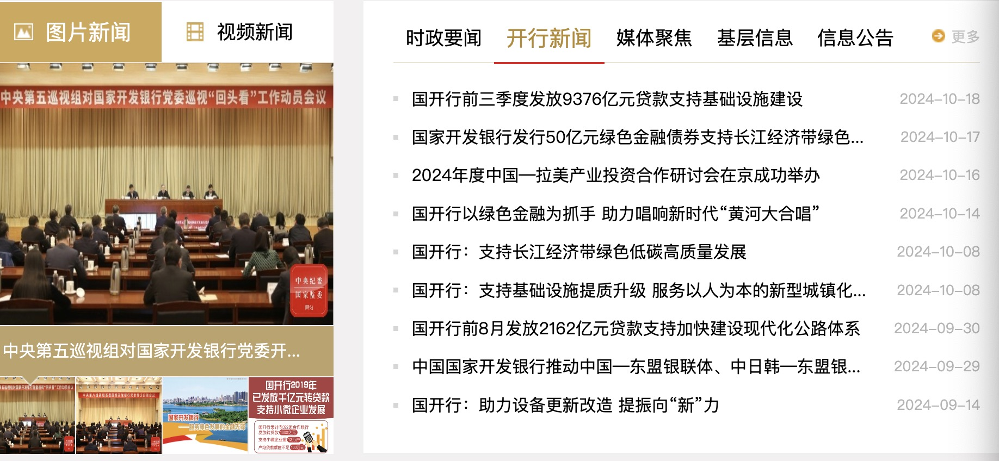



Slide 17
债务资金的融通
1.政策性银行贷款
通过办理出口信贷、出口信用保险及担保、对外担保、外国政府贷款转贷、对外援助优惠贷款以及国务院交办的其他业务，贯彻国家产业政策、外经贸政策和金融政策，为扩大我国机电产品、成套设备和高新技术产品出口和促进对外经济技术合作与交流提供政策性金融支持。
中国进出
口银行
按照国家的法律、法规和方针、政策，以国家信用为基础，筹集农业政策性信贷资金，承担国家规定的农业政策性金融业务，代理财政性支农资金的拨付，为农业和农村经济发展服务。
中国农业
发展银行

Slide 18
债务资金的融通
2.商业银行贷款
① 商业银行贷款的特点
1
筹资手续简单，速度较快
2
筹资成本较低
② 商业银行贷款期限
签订贷款合同时，一般会对贷款期、提款期、宽限期和还款期做出明确规定：
1
贷款期：贷款合同生效日→最后一笔贷款本金和利息还清日
2
提款期：贷款合同生效日→合同规定的最后一笔贷款本金提取日

Slide 19
债务资金的融通
3
宽限期：贷款合同生效日 → 合同规定的第一笔贷款本金归还日
合同规定的第一笔贷款本金归还日 → 贷款本金和利息
全部还清日
还款期：
4
③ 商业银行贷款金额
贷款金额是银行就每笔贷款向借款人提供的最高授信额度，借款金额由借款人在申请贷款时提出，银行核定。
借款人在决定贷款金额时应考虑三个因素：
贷款种类、贷款金额通常不能超过所规定的最高限额
1
2
客观需要
3
偿还能力

Slide 20
债务资金的融通
3.国内非银行金融机构贷款
① 信托投资公司贷款
信托贷款是信托投资公司运用吸收的信托贷款、自有资金和筹集的其他资金对审定的贷款对象和项目发放的贷款。
信托贷款具有以下几个特点：
1
信托贷款可以满足企业特殊的资金需求
2
信托贷款的利率相对比较灵活，可在一定范围内浮动
信托贷款主要有技术改造信托贷款、补偿贸易信托贷款、单位住房信托贷款、联营投资信托贷款和专项信托贷款等。

Slide 21


债务资金的融通
② 财务公司贷款
财务公司是由企业集团成员单位组建又为集团成员单位提供中长期金融业务服务为主的非银行金融机构。
一般为1年、6个月、3个月以及3个月以下不定期限的临时贷款
短期贷款
财务公司贷款
一般为1～3年、 3～5年以及5年以上的贷款
中长期贷款
https://baike.baidu.com/item/%E4%B8%AD%E8%88%B9%E8%B4%A2%E5%8A%A1%E6%9C%89%E9%99%90%E8%B4%A3%E4%BB%BB%E5%85%AC%E5%8F%B8/8542542?fr=ge_ala
③ 保险公司贷款

Slide 22
债务资金的融通
二、国外债务筹资
经济援助性质、期限长、利率低、指定用途、数量有限
外国政府贷款
筹措资金迅速、限制条件少、手续简单、利率高、还款期短、风险大
外国银行贷款
国外债务筹资
买方信贷
出口信贷
卖方信贷
混合贷款、联合贷
款和银团贷款
国际复兴开发银行
国际开发协会
国际金融公司
普通贷款
国际金融机构贷款
亚洲开发银行
特别基金

Slide 23
债务资金的融通
三、融资租赁
1.融资租赁的含义
融资租赁亦称金融租赁或资本租赁，是指不带维修条件的设备租赁业务。
选择
购买
承租人
出租物
出租人
出租
融资性租赁的出租物，价值大，专用性强，期限长、中途不得解约。
租赁结束时，出租物可以留购，也可退租。
融资性租赁在资金缺乏时，加快技术更新。

Slide 24
债务资金的融通
2.融资租赁的方式
1
自营租赁
2
回租租赁
3
转租赁
经营性（或服务性）租赁
购买
选择
资 料
出租人
出租物
承租人
出租
经营性租赁一般价值小，资产专用性弱，可中途停止，出租期短。
经营性租赁结束后，出租物可以退租，也可以续租。

Slide 25
债务资金的融通
四、发行债券
债券（Bond）是借款单位为筹集资金而发行的一种信用凭证，它证明持券人有权按期取得固定利息并到期收回本金。
1.债券的种类
划分标准
种类
按发行方式分类
按还本期限分类
按发行条件分类
按可否转换为公司股票分类
按偿还方式分类
按发行主体分类
记名债券、无记名债券
短期债券、中期债券、长期债券
抵押债券、信用债券
可转换债券、不可转换债券
定期偿还债券、随时偿还债券
国家债券、地方政府债券、企业债券、金融债券

Slide 26
债务资金的融通
2.债券筹资的特点
1
支出固定
2
股东控制权不变
3
少纳所得税
4
提高股东投资回报
5
提高企业负债比率，增加企业风险

Slide 27
基础设施建设PPP模式
一、PPP模式的内涵
PPP（Public Private Partnership）
2011年世界银行专家Ned White 对PPP给出了一个较为简洁、全面的定义：PPP是公共部门与私人部门签订长期协议、要求私人合作者投资（包括技术、货币、经验等），并承担某些关键风险,同时交付传统上应由政府提供的服务，并按照业绩获取报酬。
英国财政部2008年也对PPP做了一个定义：超越建筑阶段，将私人部门纳入项目交付和风险分担的合同结构。如：BOT（Build and Transfer)、BOO(Build-own-operate)、BOOT（Build-own-operate-transfer）、FDBM（Finance-design-build-maintain）等。

Slide 28
基础设施建设PPP模式
二、基础设施项目的公私合营
基础设施项目一般由政府借债兴建，然后向公众提供服务，并以获得的报偿还本付息，在这个过程中，建设、经营和管理项目的责任由政府承担。而同样的基础设施建设过程由私人承建商来完成，则可利用私人承建商的管理技术使公众享受到更高质量和更低价格的服务，同时政府指定运作规则，共担风险，保证公众利益。
1
BOT
2
BOOT
3
BOO、DBMO

Slide 29
项目融资
三、应用PPP模式所需的条件
必要的法律法规
PPP是以长期合同方式存在的，其持续期至少10年以上，由于PPP参与者由政府与私人，如何利用健全的法律保障多方合法权益是项目顺利启动、完成、运营的关键。
实力较强的承建商
PPP是10年以上的长期合同，私人部门在资产、管理、技术、信誉、企业文化等方面能力是公共部门选择的重要因素。特别在PPP模式下，政府将诸多风险转移到一个责任主体身上，必须要求受让方具有较强的风险承担的能力。

Slide 30
项目融资
三、应用PPP模式所需的条件
物有所值的事前评估
按质交付的监督管理

Slide 31
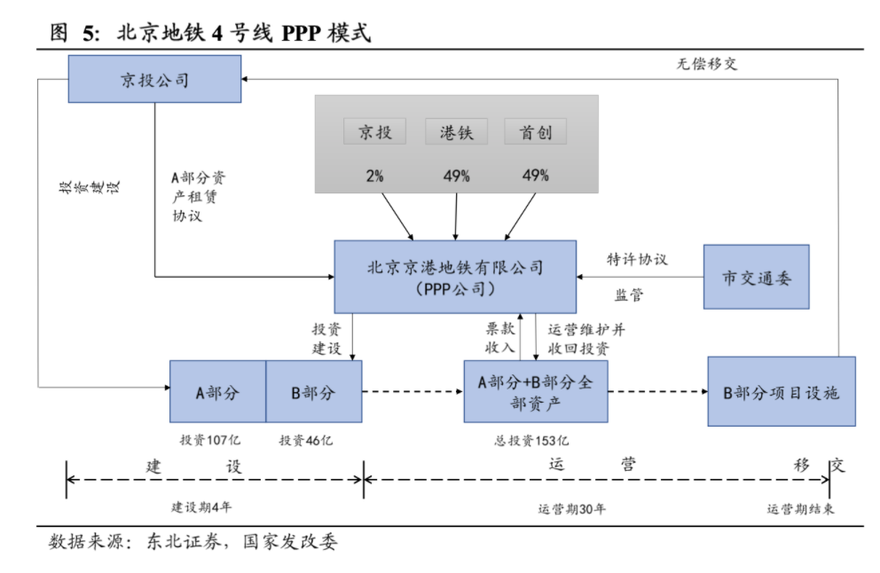
PPP模式

Slide 32
要求、重点与难点
要求
熟悉项目资本金融通和项目债务筹资
了解项目融资及其主要模式
重点
国内外债务筹资的渠道
债券筹资及其特点
难点
国内外债务筹资的渠道

